Slide 1
Operadores dos planos de execução
Fabiano Neves Amorim
Data Platform Architect – SQL Server MVP
famorim@solidq.com |@mcflyamorim
http://blogs.solidq.com/fabianosqlserver/

Slide 2


Agradecimentos

Slide 3
Alguns serviços
Health Check: Com uma ferramenta desenvolvida internamente, verificamos a integridade de seu ambiente, tanto na questão de hardware quanto software, e emitimos um relatório detalhado.
Administração Remota: Para atender prontamente os clientes nas áreas mais remotas, a mais de 4 anos realizamos esse tipo de serviço ao redor do mundo. Acompanhamos diariamente como está o desempenho e funcionamento do ambiente como um todo.
Treinamentos In-Company: Criamos e entregamos um treinamento focado nas suas necessidades. Na comodidade da sua empresa e para todos seus funcionários, sem a necessidade de locomoção para um centro de treinamentos externo.

Slide 4





































Alguns de nossos clientes

Slide 5
Agenda
Lembrete: Sessão nível 400
O que são operadores?
Demos:
  KEY / RID Lookups
  SORT
  Spools
    Eager
    Lazy
  Index seek
  …
Perguntas

Slide 6

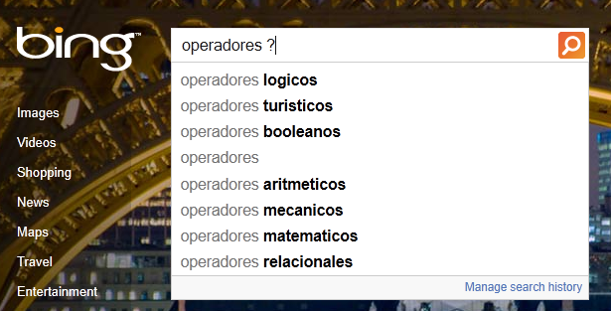
O que são Operadores?

Slide 7
Operadores (Operators ou Iterators)
Icones nos planos de execução
Operadores Lógicos
  Descreve conceitualmente a tarefa que será realizada
  Ex.: Right Outer Join e Aggregate
Operadores Físicos
  Operação física descrita no operadores lógicos
  Ex.: Hash Match e Stream Aggregate
Operadores do tipo “NonBlocking”
  Lê, processa e já retorna a linha para o próximo operador
  Ex.: Nested Loop ou Lazy Spool
Operadores do tipo “Blocking” ou “Stop and Go”
  Podem afetar a performance de consultas com TOP ou FAST N ou EXISTS.
  Ex.: Sort ou Eager Spool
7
7
7
7
7

Slide 8
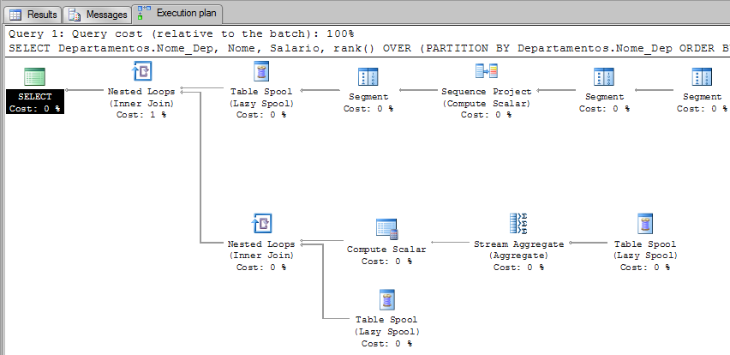
Exemplo plano de execução
8
8
8
8
8

Slide 9

Demos
KEY / RID Lookups
SORT
Spools
  Eager
  Lazy
Index seek
…

Slide 10


Halloween Problem
UPDATE Funcionarios SET Salario = Salario * 1.1
FROM Funcionarios
WHERE Salario < 3000
Tabela de Funcionarios
Inicia o Update
Dados no Índice por Salário
ID | Nome | Salario
---- | -------- |---------
1 | Fabiano | 1900,00
2 | Felipe | 2050,00
3 | Nilton | 2070,00
4 | Diego | 2090,00
Salario | ID
--------- | ----
1900,00 | 1
2050,00 | 2
2070,00 | 3
2090,00 | 4
ID | Nome | Salario
---- | -------- |---------
1 | Fabiano | 2090,00
2 | Felipe | 2050,00
3 | Nilton | 2070,00
4 | Diego | 2090,00
Salario | ID
--------- | ----
2050,00 | 2
2070,00 | 3
2090,00 | 1
2090,00 | 4
ID | Nome | Salario
---- | -------- |---------
1 | Fabiano | 2090,00
2 | Felipe | 2255,00
3 | Nilton | 2070,00
4 | Diego | 2090,00
Passo 1: Procura a linha a ser atualizada, utilizando o índice por Salário
Salario | ID
--------- | ----
2070,00 | 3
2090,00 | 1
2090,00 | 4
2255,00 | 2
ID | Nome | Salario
---- | -------- |---------
1 | Fabiano | 2090,00
2 | Felipe | 2255,00
3 | Nilton | 2277,00
4 | Diego | 2090,00
Salario | ID
--------- | ----
2090,00 | 1
2090,00 | 4
2255,00 | 2
2277,00 | 3
Passo 2: Atualiza o valor no Índice Cluster, e no Índice por Salário
ID = 1 já foi atualizado
10
10
10
10
10

Slide 11
Treinamento Execution Plans
Query Optmizer, Statistics, Cache Plan, Parameter Sniffing, Hints, lot of Execution Plans Operators, Date Correlation, Trusted Foreign Keys, Check Constraints, Selectivity, Density, Cardinality, Foldable and Non-foldable Expressions, Contradiction detections, SARGs, Rebind and Rewind, Non-Updating updates, Hash Joins, Merge Joins, Nested Loop Joins, DMVs, Optimizer Rules, Hypothetical indexes
http://tinyurl.com/ExecPlan

Slide 12



Dúvidas ou perguntas?
famorim@solidq.com | @mcflyamorim
http://blogs.solidq.com/fabianosqlserver/
?
?
?
?

